Slide 1
Использование игровых педагогических технологий на уроке литературного чтения в начальной школе как средство формирования коммуникативных универсальных учебных действий»
(из опыта работы с обучающимися ОВЗ)
Подготовила учитель начальных классов МБОУ «СОШ №5» с. Садовое Маляревская Инна Алексеевна

Slide 2
Коммуникативные действия обеспечивают:
социальную компетентность и сознательную ориентацию учащихся на позиции других людей (прежде всего, партнера по общению или деятельности);
умение слушать и вступать в диалог;
участвовать в коллективном обсуждении проблем;
интегрироваться в группу сверстников и строить продуктивное взаимодействие и сотрудничество со сверстниками и взрослыми.

Slide 3
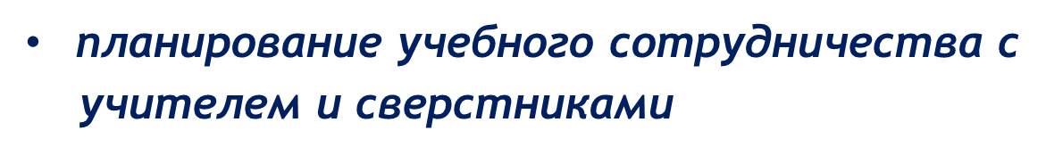



Виды коммуникативных действий:
умение выражать свои мысли в
соответствии с задачами и условиями
коммуникации

Slide 4



Специальные ФГОС для детей с ОВЗ
Федеральные государственные
образовательные стандарты
для детей с ОВЗ рассматриваются
как неотъемлемая часть федеральных государственных стандартов общего образования. Такой подход согласуется с Декларацией ООН о правах ребёнка и Конституцией РФ, гарантирующей всем детям право на обязательное и бесплатное среднее образование

Slide 5
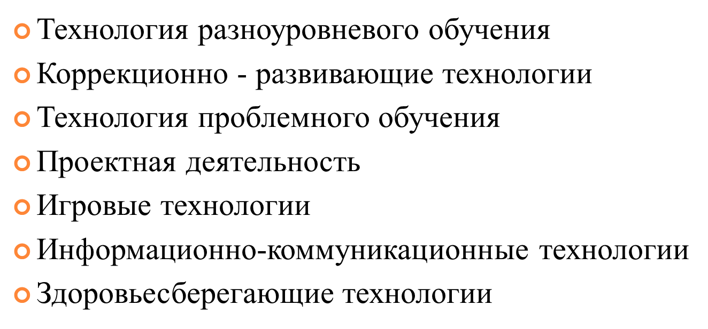
Современные образовательные технологии, применяемые при работе с детьми с ЗПР

Slide 6
Игровые технологии
По словам Йо́хан Хёйзинга (нидерландский философ, историк, исследователь культуры, профессор) человеческая культура возникла и развертывается в игре, как игра.
Игра наряду с трудом и ученьем - один из основных видов деятельности человека, удивительный феномен нашего существования

Slide 7
Использование игр и игровых приемов на уроках литературного чтения

Slide 8
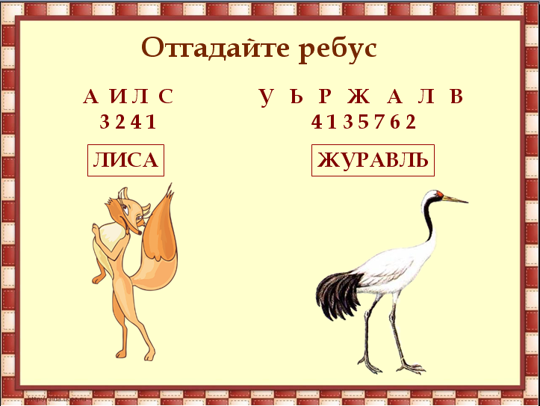
Организационный этап:
загадки
ребусы

Slide 9
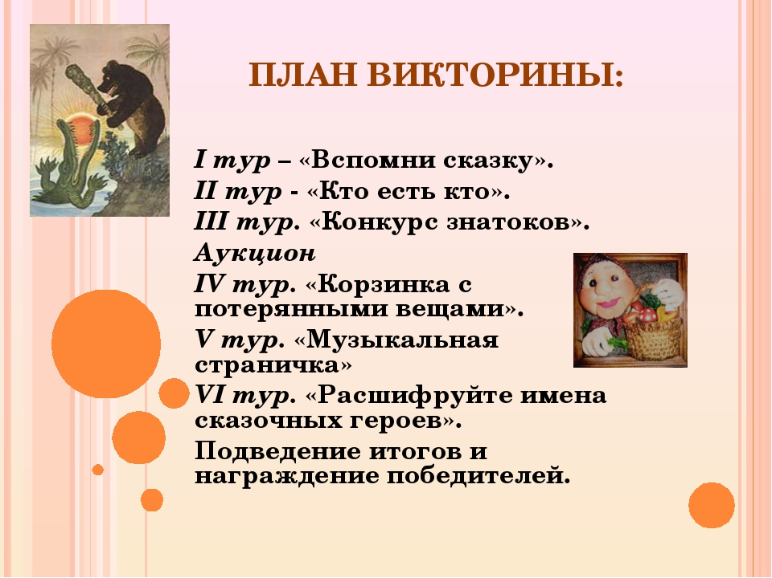
Этап проверки домашнего задания:
«Викторина»
Игра в паре «Задай вопрос соседу»

Slide 10
Приём «Угадай вопрос»
1. Как зовут главных героев рассказа?
2. Кто из девочек был старше?
3. Кто из девочек пошёл на кухню помогать маме?
4. Как мама наказала Наташу?

Slide 11
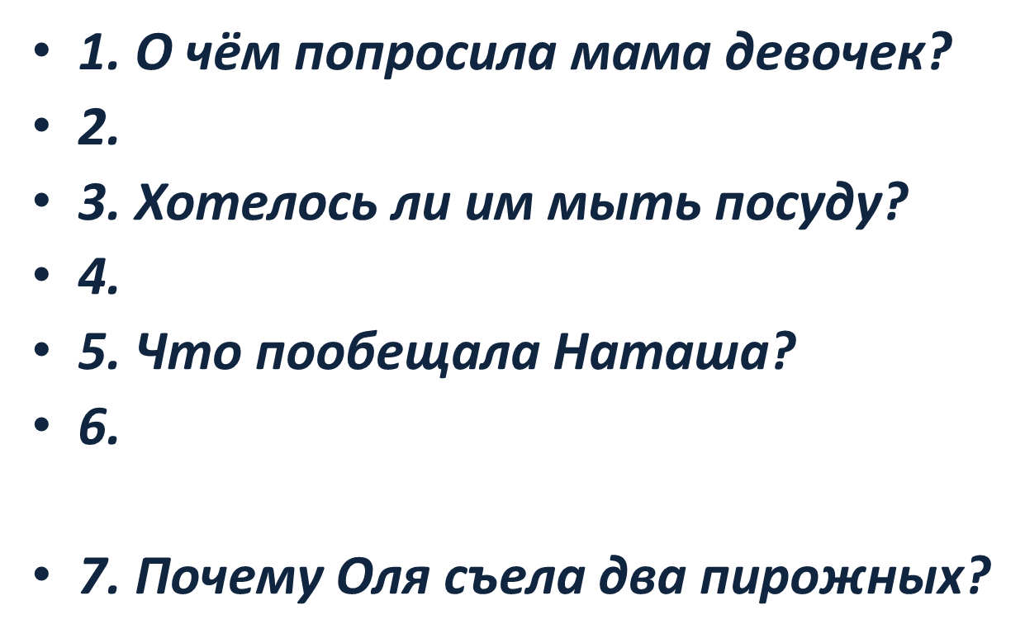
Приём «Пропущенный вопрос»
Чем занимались девочки ?
Что решила Оля?
Что сказала Наташа, когда Оля вернулась за ней в комнату?

Slide 12
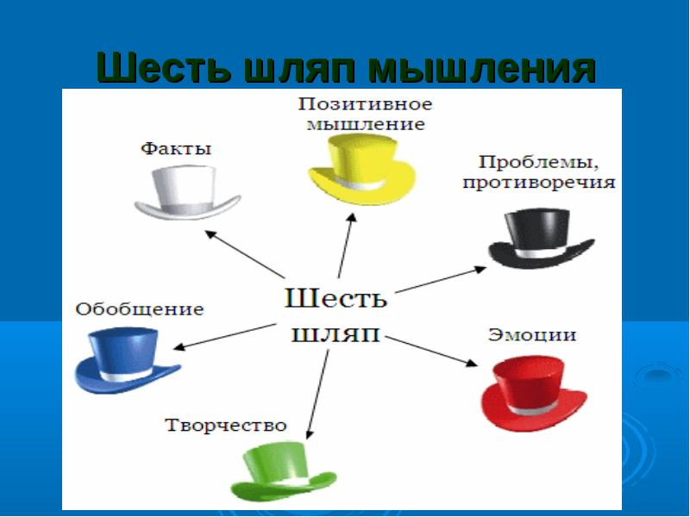
ШЕСТЬ ШЛЯП МЫШЛЕНИЯ

Slide 13

Приём «Шесть шляп»
(чувства) - Что вы чувствуете по
отношению к герою?
(оптимизм) – Что хорошего можно взять
из произведения для себя?
(критик) - Что плохого в поступках
героев?
(обобщение) - Дайте совет герою или
читателю.
(учёный) - Чему следует поучиться у
героя.
(творчество) - Продолжите рассказ.

Slide 14
Объяснение нового материала
Игровой прием «Закончи произведение» (сказку, басню, рассказ)
Например: Л.Н. Толстой написал мудрую басню.
Прочитайте ее и придумайте свою концовку.
А потом узнаете концовку, которую придумал писатель.

Slide 15
Игровые моменты
Игра «Волшебные ларцы».
Вот волшебные ларцы,
Середины нет, увы…
Ее придумаете вы.

Slide 16
Игровой приём «Фантазёры»
Придумай сказку по вопросам:
– Кто это был?
– Как выглядел?
– Куда пошел?
– Кого встретил?
– Что ему сказали?
– Что он ответил?
– Что ему сделали?
– Какова была его реакция?
– Чем вся история закончилась?
– Вывод или мораль.

Slide 17
Игровой приём «Собери стихотворение»
Расставь строки в стихотворении в нужном порядке.
В косматой его бороде.
Трещит по замерзлой воде.
Идет, по деревьям, шагает
И яркое солнце играет.
Н.А. Некрасов

Slide 18
Заключение
Таким образом, использование игровых технологий на уроках литературного чтения у детей с ЗПР
способствует формированию коммуникативных универсальных учебных действий.
Каждый урок ориентирует учащихся на получение определенной информации, ее оценку, ее передачу другому человеку различными способами,
обмен полученной информацией с другим учеником или группой учащихся.

Slide 19


